Slide 1

PHÒNG GD&ĐT QUẬN LONG BIÊN
TRƯỜNG TIỂU HỌC ÁI MỘ A
MÔN: Khoa học
Tiết : 58 – Tuần : 29
    BÀI: Nhu cầu nước của thực vật
    GV Thực hiện: Phạm Thúy Hồng

Slide 2

Ôn bài cũ:
Hãy cho biết thực vật cần gì để sống?

Slide 3


Khoa học
Nhu cầu nước của thực vật

Slide 4
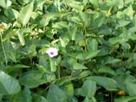
Cây rau muống

Slide 5
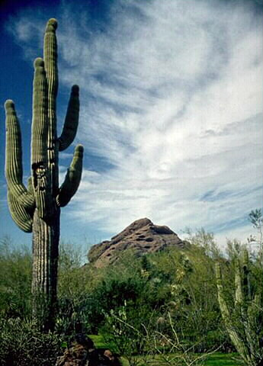
Cây xương rồng

Slide 6
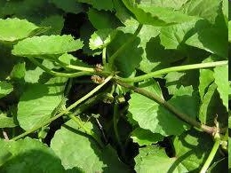
Cây rau má

Slide 7
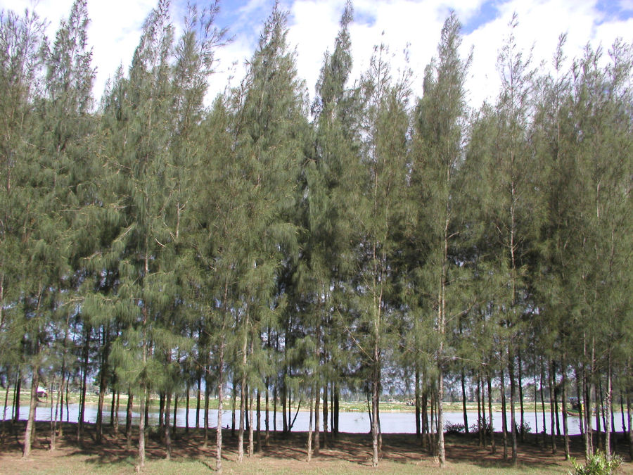
Cây dương (phi lao)

Slide 8

Cây hoa súng

Slide 9

Cây tùng

Slide 10
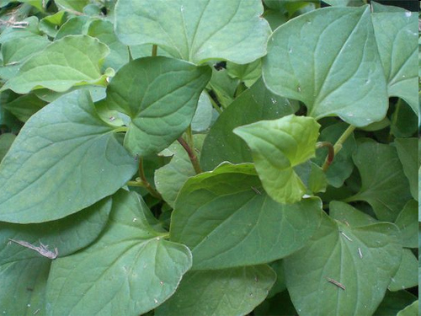
Rau diếp cá

Slide 11
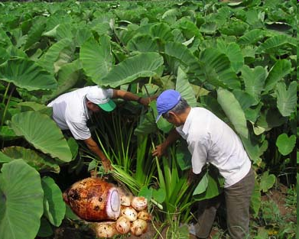
Cây khoai môn

Slide 12
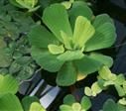
Cây bèo

Slide 13
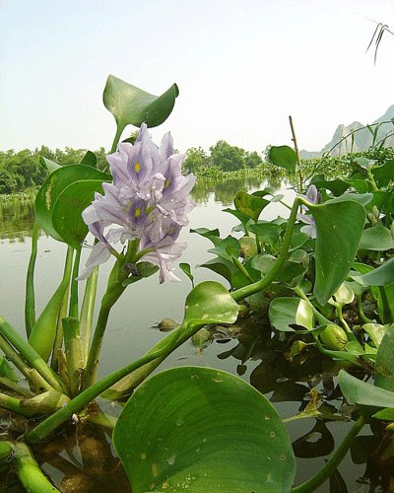
Cây lục bình

Slide 14
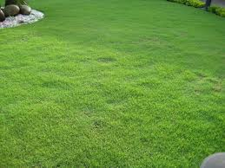
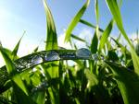
Cây cỏ

Slide 15
1.Tìm hiểu nhu cầu nước của các loài thực vật khác nhau.

Slide 16
Nhóm cây sống trên cạn chịu được khô hạn :
Xương rồng
Cây tùng
Cây dương (phi lao)

Slide 17
Nhóm cây sống trên cạn ưa ẩm ướt:
Khoai môn
Rau diếp cá
Rau má

Slide 18
Nhóm cây sống dưới nước:
Cây hoa súng
Cây lục bình
Cây bèo cái

Slide 19
Nhóm cây sống được cả trên cạn và dưới nước:
Cây cỏ
Rau muống

Slide 20


Em có nhận xét gì về nhu cầu nước của các loài cây ?
Các loài cây khác nhau có nhu cầu về nước khác nhau. Có cây ưa ẩm, có cây chịu được khô hạn.

Slide 21
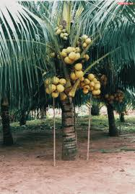
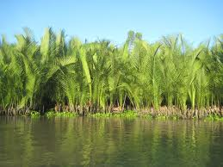
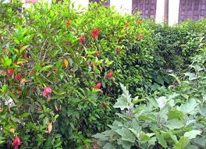


Slide 22
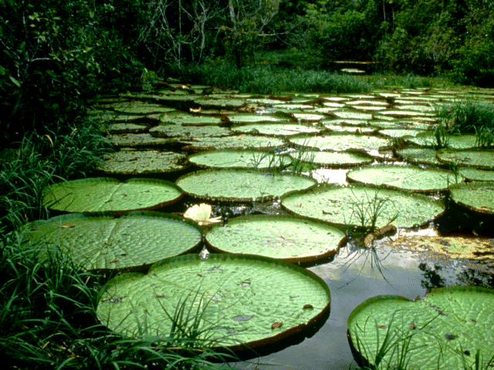
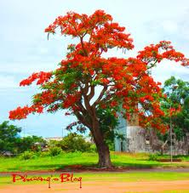

Slide 23
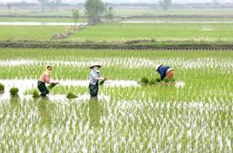
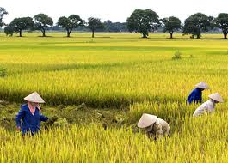
2. Tìm hiểu nhu cầu về nước của một loài cây ở từng giai đoạn phát triển khác nhau.
Hình 2
Hình 3

Slide 24
Em có nhận xét gì về nhu cầu nước trong những giai đoạn phát triển của cây ?
- Cùng một loại cây, trong những giai đoạn phát triển khác nhau cần những lượng nước khác nhau.
- Ngoài ra, khi thời tiết thay đổi, nhu cầu nước của cây cũng thay đổi. Vào những ngày nắng, nóng, lá cây thoát nhiều hơi nước hơn nên nhu cầu nước của cây cũng cao hơn.

Slide 25
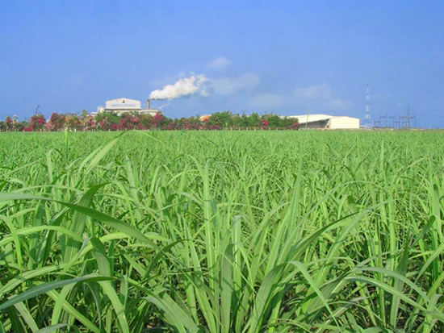
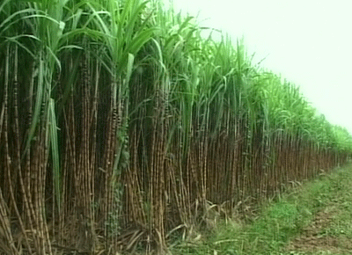
Giai đoạn cần tưới nước đầy đủ
Giai đoạn cần ít nước

Slide 26
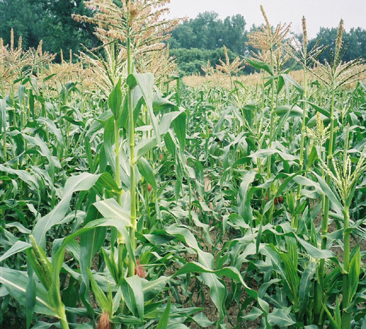
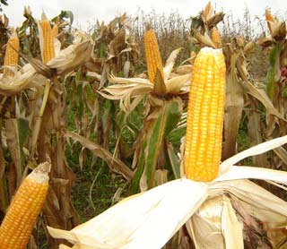
Giai đoạn cần tưới nước đầy đủ
Giai đoạn không cần nước

Slide 27


TRÒ CHƠI : THI TÀI

Slide 28
CÂU 1
CÂU 2
CÂU 3
CÂU 4
CÂU 5
* Đây là cây gì ? Hãy cho biết nó sống ở đâu ?
* Cây lúa cần ít nước vào giai đoạn nào ?
* Cây ăn quả cần được tưới nước đầy đủ vào giai đoạn nào ?
* Các loài cây khác nhau có nhu cầu về nước như thế nào ?
Đáp án: Cây non
Đáp án : Lúa chín
Đáp án: Nhu cầu về nước khác nhau
CHÚC MỪNG BẠN ĐÃ NHẬN ĐƯỢC MỘT TRÀNG PHÁO TAY .
Đáp án: Cây rau muống, sống cả trên cạn và dưới nước.

Slide 29




